Slide 1
KLİNİK YÖNETİMİ

Slide 2
Günümüz mevzuatına göre diş hekimliği mesleği;
Muayenehane
Ortak muayenehane
Poliklinik
Ağız ve diş sağlığı merkezi
Ağız ve diş sağlığı hastanelerinde icra edilebilmektedir.

Slide 3
Kliniğin hangi formatta açılacağı ve bu formatın gereklilikleri bilinmeli ayrıca yasal mevzuatın zorunlu kıldığı koşullara dikkat edilmelidir

Slide 4
Muayenehanede hizmet konforu için sağlanması gereken koşullar;
Isısal konfor
Uygun aydınlatma
Gürültüden uzak ses düzeni
Elektrik ve veri tesisatının ideal döşenmesi gereklidir
Muayenehanenin düzenli şekilde işletilebilmesi için; resepsiyon, muayene ve müdahale odası ve laboratuvar gibi ana bölümlere ayrılmış olması, mekanın bütününün temiz kokulu ve iyi havalandırılabiliyor olması gereklidir

Slide 5
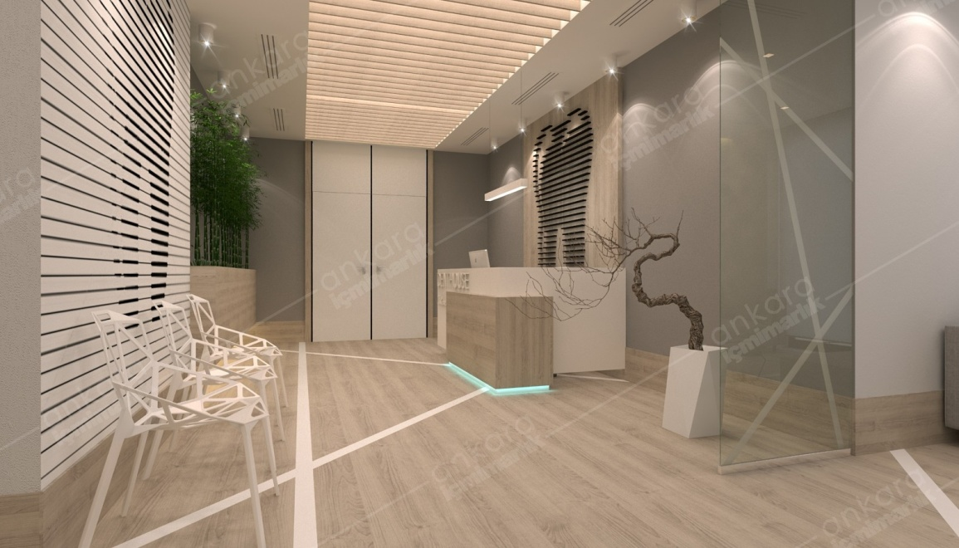
Resepsiyon (hasta kabul);
İlk intibah
Sıkışık olmamalıdır, hoş geldiniz hissi yaratmalı
Hastanın bu bölümdeki görevli ile görüşürken kendini saygın hissetmesi ve özel görüşme yapabilmesi gerekir
Uygun alan varsa kliniğin genel girişinde yoksa resepsiyon bölgesinde hastaların galoş giyebileceği düzenekler oluşturulmalıdır

Slide 6
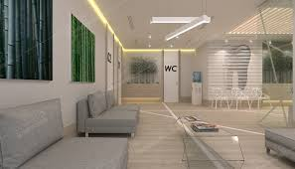
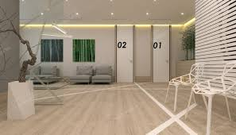
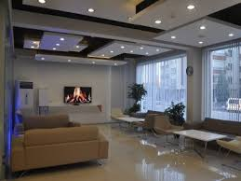
Bekleme Salonu
Rahat ve geçerli mevzuata uygun büyüklükte olmalı Tek diş hekimi için en az 10 metrekare büyüklüğünde, birden fazla her diş hekimi için ilave 5 metrekare
Hastanın kaygısını, bekleme sürecinde konforu arttırarak,huzur yaratarak , en aza indirmek önemlidir
Kaygıyı azaltmak için; özel mobilya tasarımları, sanat eserleri, yumuşak sakin bir müzik, özel aydınlatma ve uygun renk seçimi önemli
Sıcak ve rahat bir dekor
Anne bebek odaları, çocuklar için oyun alanları

Slide 7
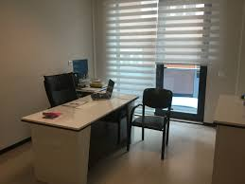
Görüşme Odası
İşlev açısından bekleme salonunun devamı şeklindedir
Muayene odalarından bağımsız olmalı
Diğer hastalara ait evrak vs olmamalı

Slide 8
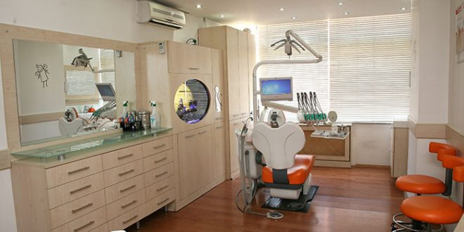
Muayene ve Müdahale Odası
Hasta ve çalışanların tüm ihtiyaçlarını karşılayacak genişlikte olmalı (en az 12 metrekare)
Mekan tasarımı hareket kabiliyetini sınırlamayacak ve aletlere kolay erişilebilecek şekilde tasarlanmalı
Odada sağlık personelinin kullanacağı ayrı bir lavabo, dolap ve çekmece sistemi olmalı
Röntgen cihazı kullanılacaksa duvarlar kurşunla izole edilmiş olmalıdır

Slide 9
Güvenli ve ergonomik bir tedavi ortamı oluşturmak için,
Tüm araç ve gereçler yardımcının minumum hareketle ulaşabileceği 50cm yarıçapında alana yerleştirilmelidir.
Sabit dolap kullanımı minimum seviyede tutulmalı, hareketli dolaplar tercih edilmeli,
Yeterli ışık kullanımı sağlanmalı
Yeterli havalandırma sağlanmalı
Engellilerin de hizmet alabileceği alanlar oluşturulmalı

Slide 10
Muayene odasına erişim;
Hastanın tedavi odasına kolay giriş çıkışı sağlanmalı
Sterilizasyon, radyoloji, depo ve ofis gibi alanlarla muayene odasına uygun bir geçiş trafik modeli sağlanmalıdır
Temiz aletler ve malzemelerin, temiz olamayanlardan ayrıldığı düz geçiş alanları oluşturulmalı

Slide 11
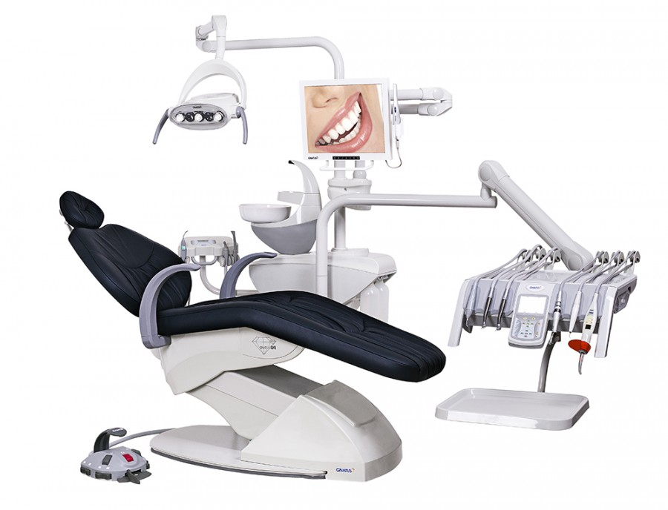
Ağız içi kamera
Monitör
Reflektör
Hava-su spreyi
Aeratör
Kavitron
Işık cihazı
Kreşuar
Tetiyer
Aspiratör ucu
Tabla
Ayak pedalı
FOTÖY

Slide 12
Sterilizasyon Odası
Protez ve Ortodonti Laboratuvarı
Hekim ve Personel Dinlenme Odası
Mutfak
Tuvalet ve Temizlik Alanları

